Slide 1
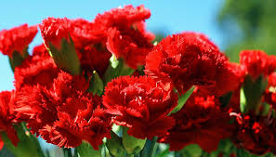
MEĐUNARODNI PRAZNIK RADA-
1. SVIBANJ
Antonio Trupina
5. razred

Slide 2
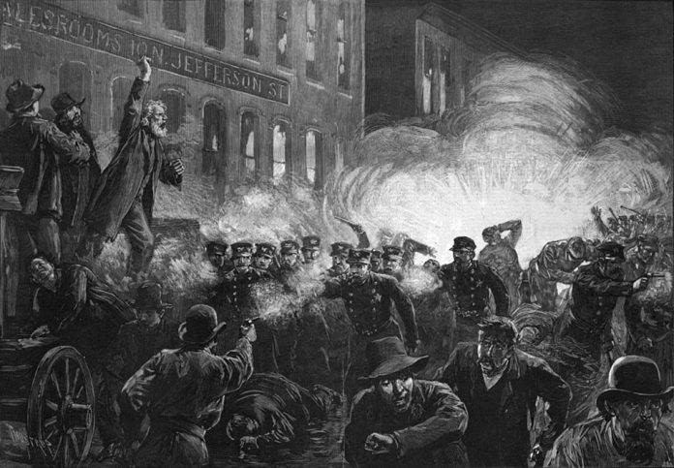
U spomen na velike radničke prosvjede koji su se održali u Chicagu 1. svibnja 1886. godine taj datum se diljem svijeta obilježava kao Međunarodni praznik rada.
Zamah industrijalizacije u 19. stoljeću obilježio je nemilosrdno iskorištavanje mase radnika od vlasnika i poslodavaca. Male nadnice, dnevni rad i do 18 sati, iskorištavanje dječje radne snage i život na rubu egzistencije rezultirali su nizom štrajkova u kojima su se zahtijevali dostojniji uvjeti rada i života. Najveći radnički pokreti dogodili su se u zemlji koja je imala najbrže rastuću industriju – SAD-u.
Vrhunac se dogodio u Chicagu kada je na ulice izašla masa od oko 40.000 radnika ističući zahtjeve simbolizirane u tri osmice: 8 sati rada, 8 sati odmora i 8 sati kulturnog obrazovanja. Vlast je na prosvjednike poslala jake policijske snage te je izbio žestoki sukob pri čemu je šest radnika ubijeno, a njih pedesetak ranjeno. Mnogo je prosvjednika uhićeno, a vođe štrajka izvedeni su pred sud. Petero ih je osuđeno na smrt, a trojica na dugogodišnju robiju.

Slide 3
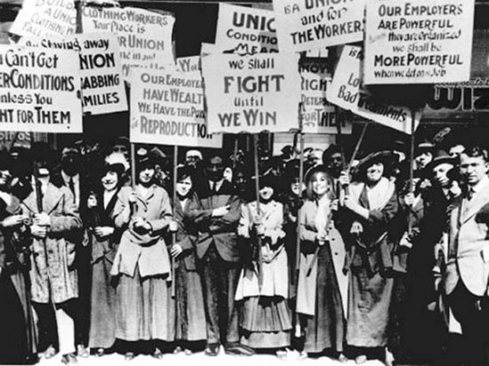
Trebalo je proći nekoliko desetljeća dok su se radnici, prvenstveno u demokratskim zemljama, djelovanjem sve jačih sindikata uspjeli izboriti za svoja prava sporazumijevajući se s poslodavcima uz posredovanje države. U totalitarnim režimima i nerazvijenim državama radnici su bili zaštićeni samo deklarativno, a u stvari su bili izrabljivani za boljitak države.
Tri godine kasnije na prvom kongresu Druge internacionalne odlučeno je da će se svakog 1. svibnja održavati prosvjedi dok god radnici ne izbore pravo na dostojan život i rad. Već od sljedeće godine taj dan se slavi kao Međunarodni dan opće solidarnosti radništva.

Slide 4
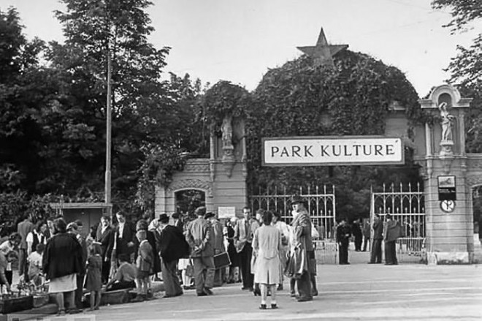
U Hrvatskoj je prvi svibnja prvi puta obilježen još 1890. godine kada su radnici također tražili prava sažeta u zahtjeve tri osmice. U Zagrebu je održano niz skupova i prosvjeda, a najveći je održan u zgradi Hrvatskog doma gdje su govornici naglašavali: “Mi smo za rad, ali hoćemo živjeti kao ljudi”.
U neovisnoj Hrvatskoj 1996. godine Sabor je donio odluku da je 1. svibnja neradni dan koji se obilježava kao praznik pod nazivom Blagdan rada, to je izmjenjeno 2001. godine kada je službeni naziv izmjenjen u Praznik rada.

Slide 5
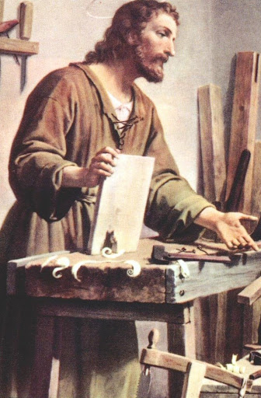
SVETI JOSIP RADNIK
Njegov spomendan slavi se 19. ožujka, a danas ga s radošću slavimo kao zaštitnika rada i radnika.
Papa Pio XII. uveo je u crkvenu godinu blagdan svetog Josipa Radnika 1955. godine i odredio da se taj blagdan slavi 1. svibnja, na Praznik rada.
Papa Lav XIII. izdao je svoju encikliku ''RERUM NOVARUM – O NOVIM STVARIMA'' gdje je progovorio o važnosti i potrebi za poboljšanjem položaja radnika. Radnike i sve ljude skromnih životnih prilika uputio je na sv. Josipa kao uzor radnika.

Slide 6
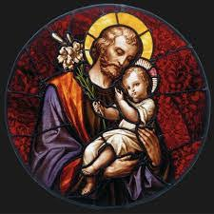
Josipovo tesarsko zanimanje spominje se samo u Matejevu evanđelju, gdje se opisuje Isusov povratak u Nazaret.
''Dođe u svoj zavičaj te je tako učio svijet u njihovoj sinagogi da su se divili i govorili: 'Odakle ovom tolika mudrost i čudesna moć? Zar on nije tesarov sin?''' (Mt 13,54)
Josip je bio ponizan, skroman i šutljiv i nikada se nije uzdizao ili hvalio pred drugima. Svojom jednostavnošću blizak je svim radnicima, osobito očevima koji osjećaju težinu života i svakodnevnog zarađivanja i skrbi za obitelj.
Bog je povjerio Josipu da bude glava nazaretske obitelji u kojoj se ostvarilo Isusovo utjelovljenje.
Biskupska konferencija donijela je u Zagrebu 15. travnja 1987. zaključak da crkva svetog Josipa u Karlovcu-Dubovcu postane Nacionalno svetište svetog Josipa Crkve u Hrvata.

